Slide 1
Контрольное списывание
Полянка в лесу
Снег
Прощание с летом
Воробей

Slide 2
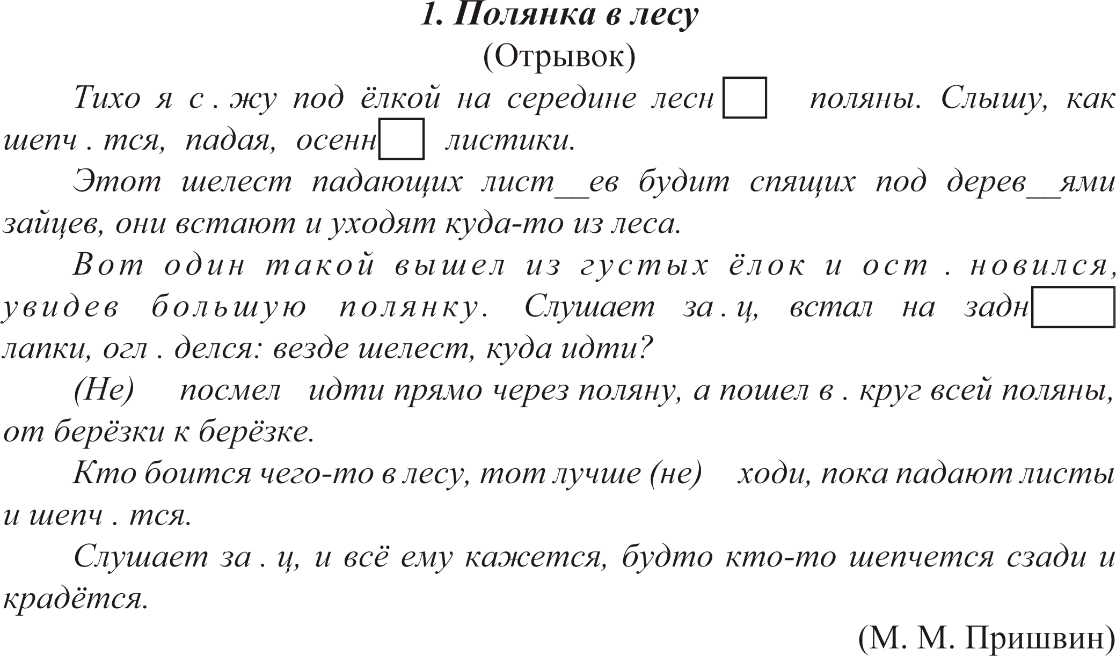
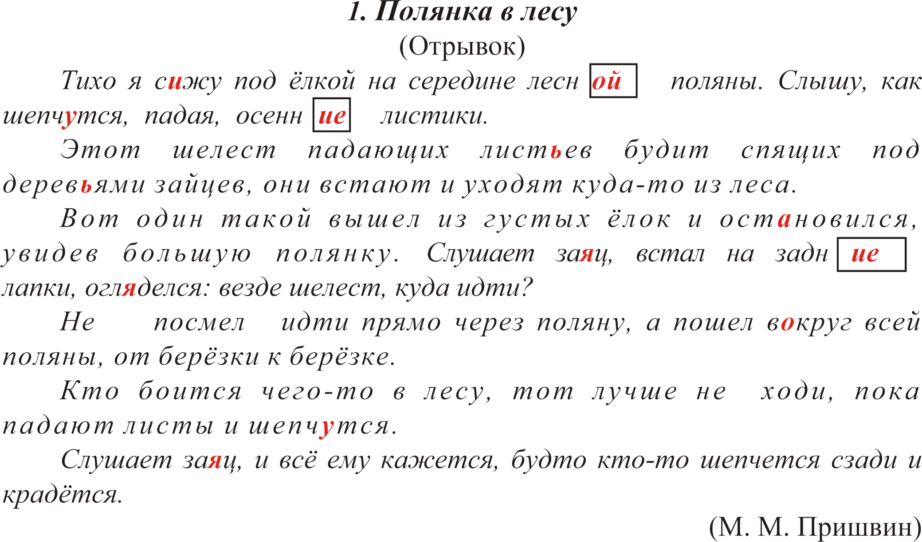

Контрольное списывание

Slide 3
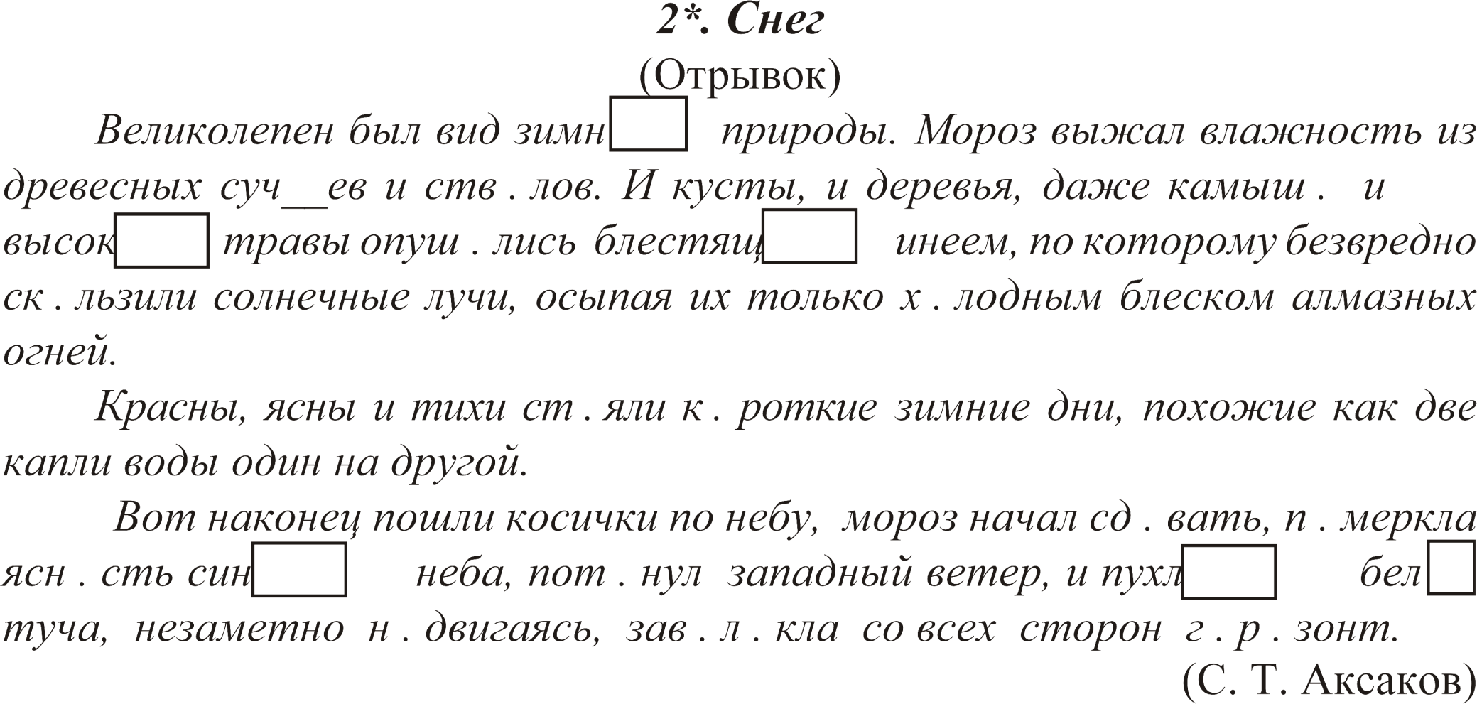
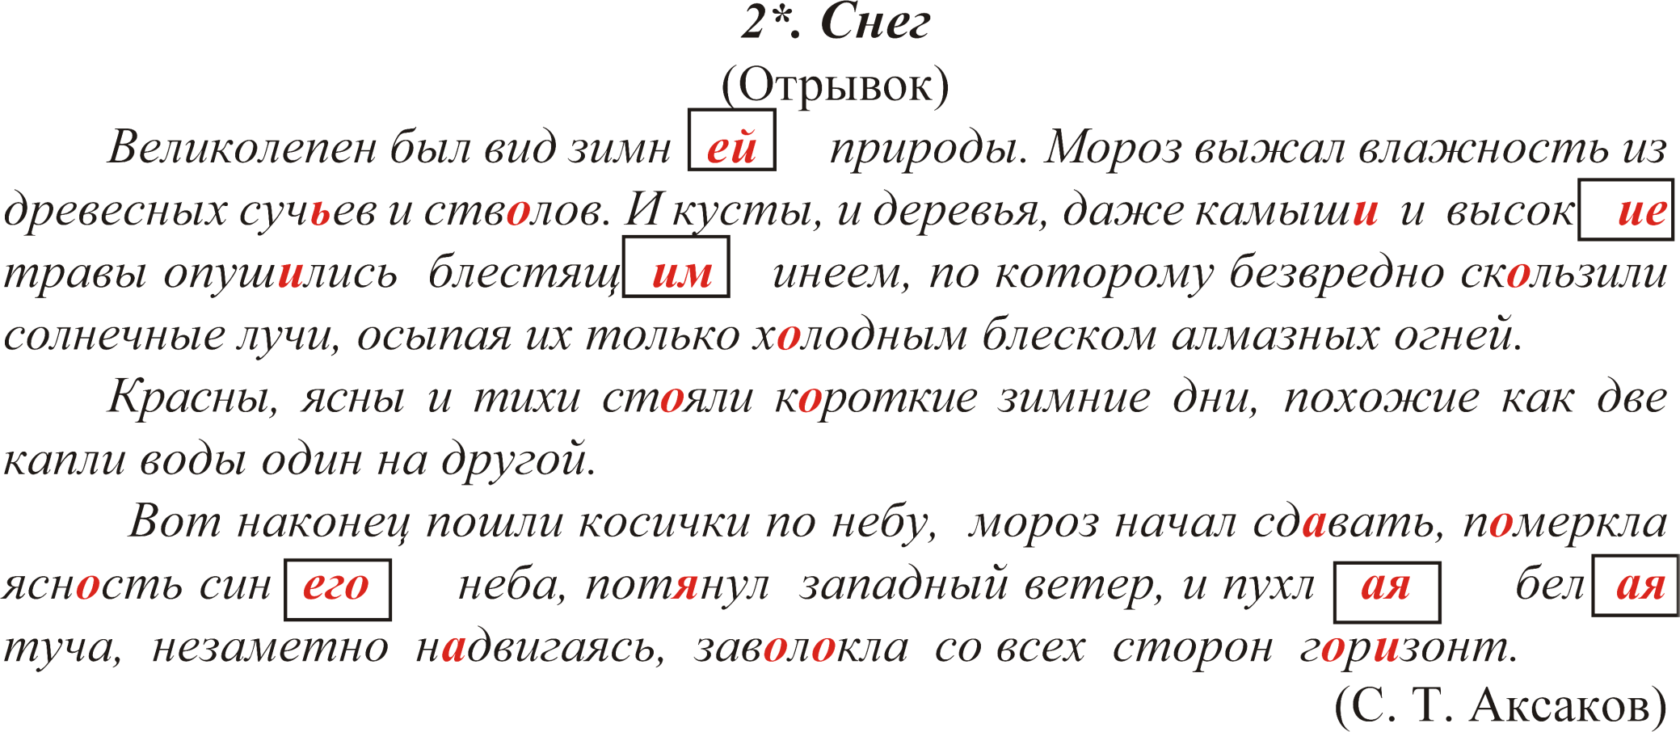
Контрольное списывание

Slide 4
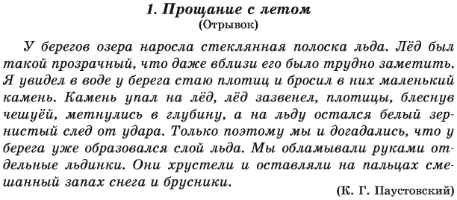
Контрольное списывание
.
.
.
.
.
.
.
.
.
.
.
.
.
.
.
.

Slide 5
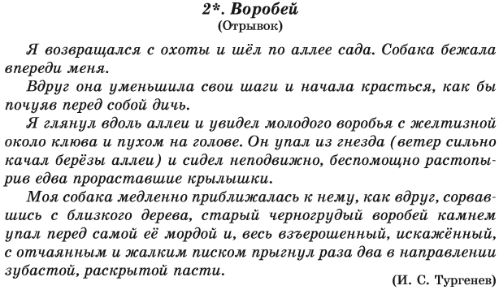
Контрольное списывание
.
.
.
.
.
.
.
.
.
.
.
.
.
.
.
.
.
.

